Slide 1
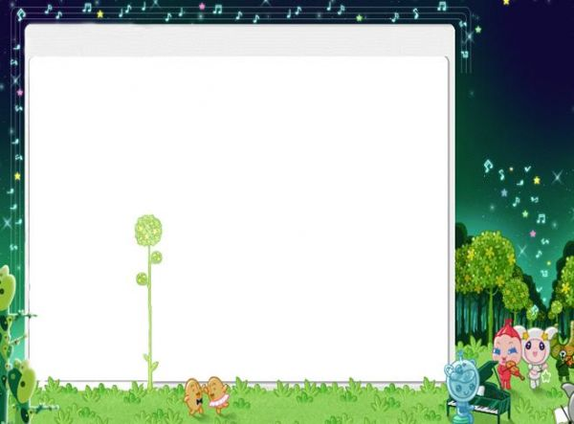
语言的魅力

Slide 2
“春天到了，可是我什么也看不见！”这富有诗意的语言，产生这么大的作用，就在于它有非常浓厚的感情色彩。是的，春天是美好的，那蓝天白云，那绿树红花，那莺歌燕语，那流水人家，怎么不叫人陶醉呢？但这良辰美景，对于一个双目失明的人来说，只是一片漆黑。这是多么令人辛酸呀！当人们想到这个盲老人，一生里连万紫千红的春天都不曾看到，怎能不对他产生同情之心呢？
春天是美好的，那蓝天白云，那绿树红
花，那莺歌燕语，那流水人家，怎么不叫
人陶醉呢？

Slide 3
默读课文第1到第5自然段，找到相关内容，填空。
事情的 发展 | 木牌上 写了什么 | 行人 的表现 | 盲老人 的表现 | 盲老人 的收入
看盲老人写的……
看诗人写的……
我什么也
看不见！
无动于衷
淡淡一笑
姗姗而去
什么也没有
得到。
叹息、悲伤
春天到了，
可是我什么
也看不见！
纷纷解囊
相助
下午给我钱
的人多极了！
笑

Slide 4
你错了，他不是全社区最坏的男孩，而是最聪明、但还没有找到发泄热忱的地方的男孩。

Slide 5

用有魅力的语言给下面的画面
配上警示语。（任选一个）
要求能够打动人心，以情感人。
第一PPT模板网-WWW.1PPT.COM

Slide 6
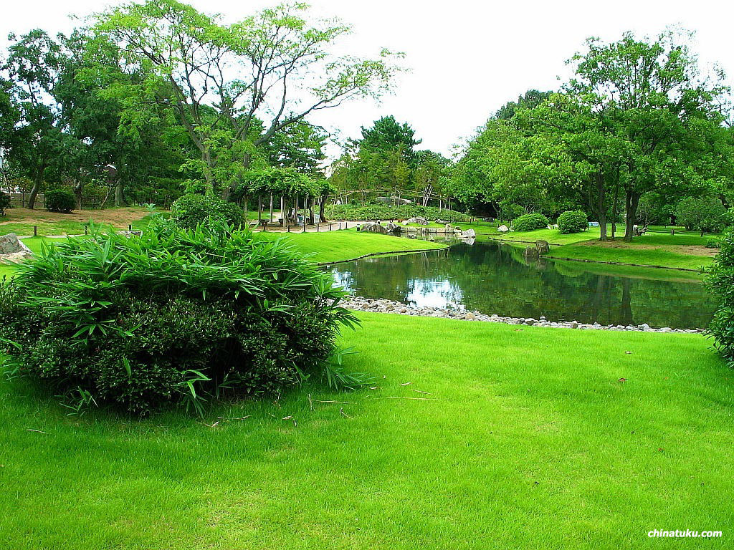
第一PPT模板网-WWW.1PPT.COM

Slide 7
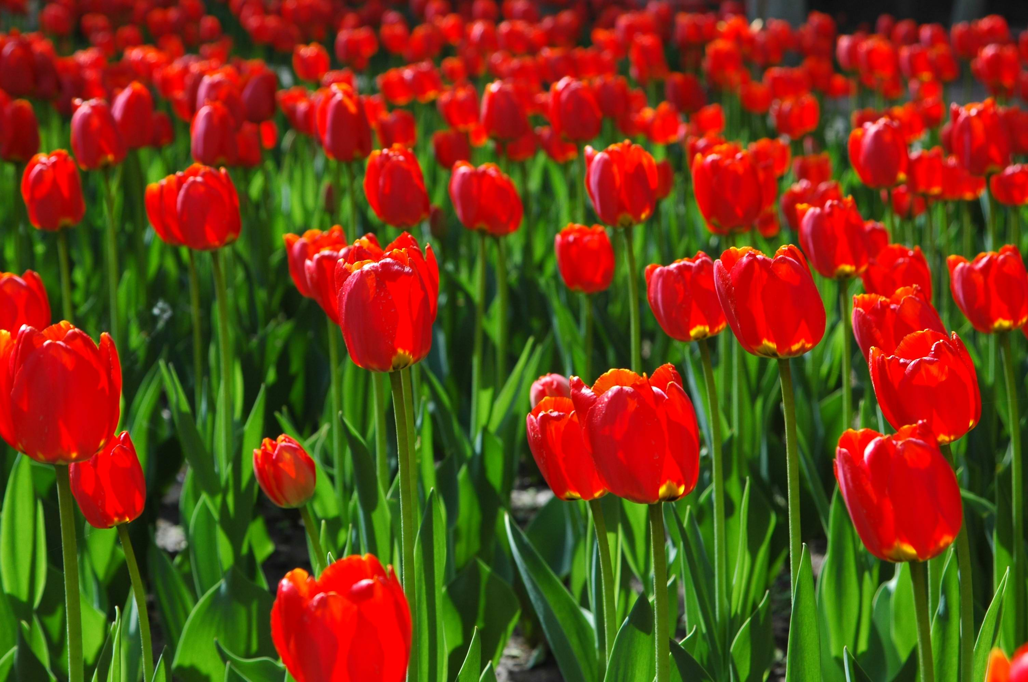
第一PPT模板网-WWW.1PPT.COM

Slide 8
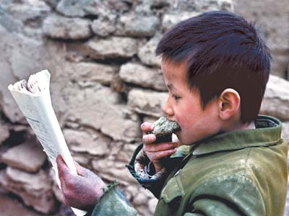
第一PPT模板网-WWW.1PPT.COM

Slide 9


